Slide 1
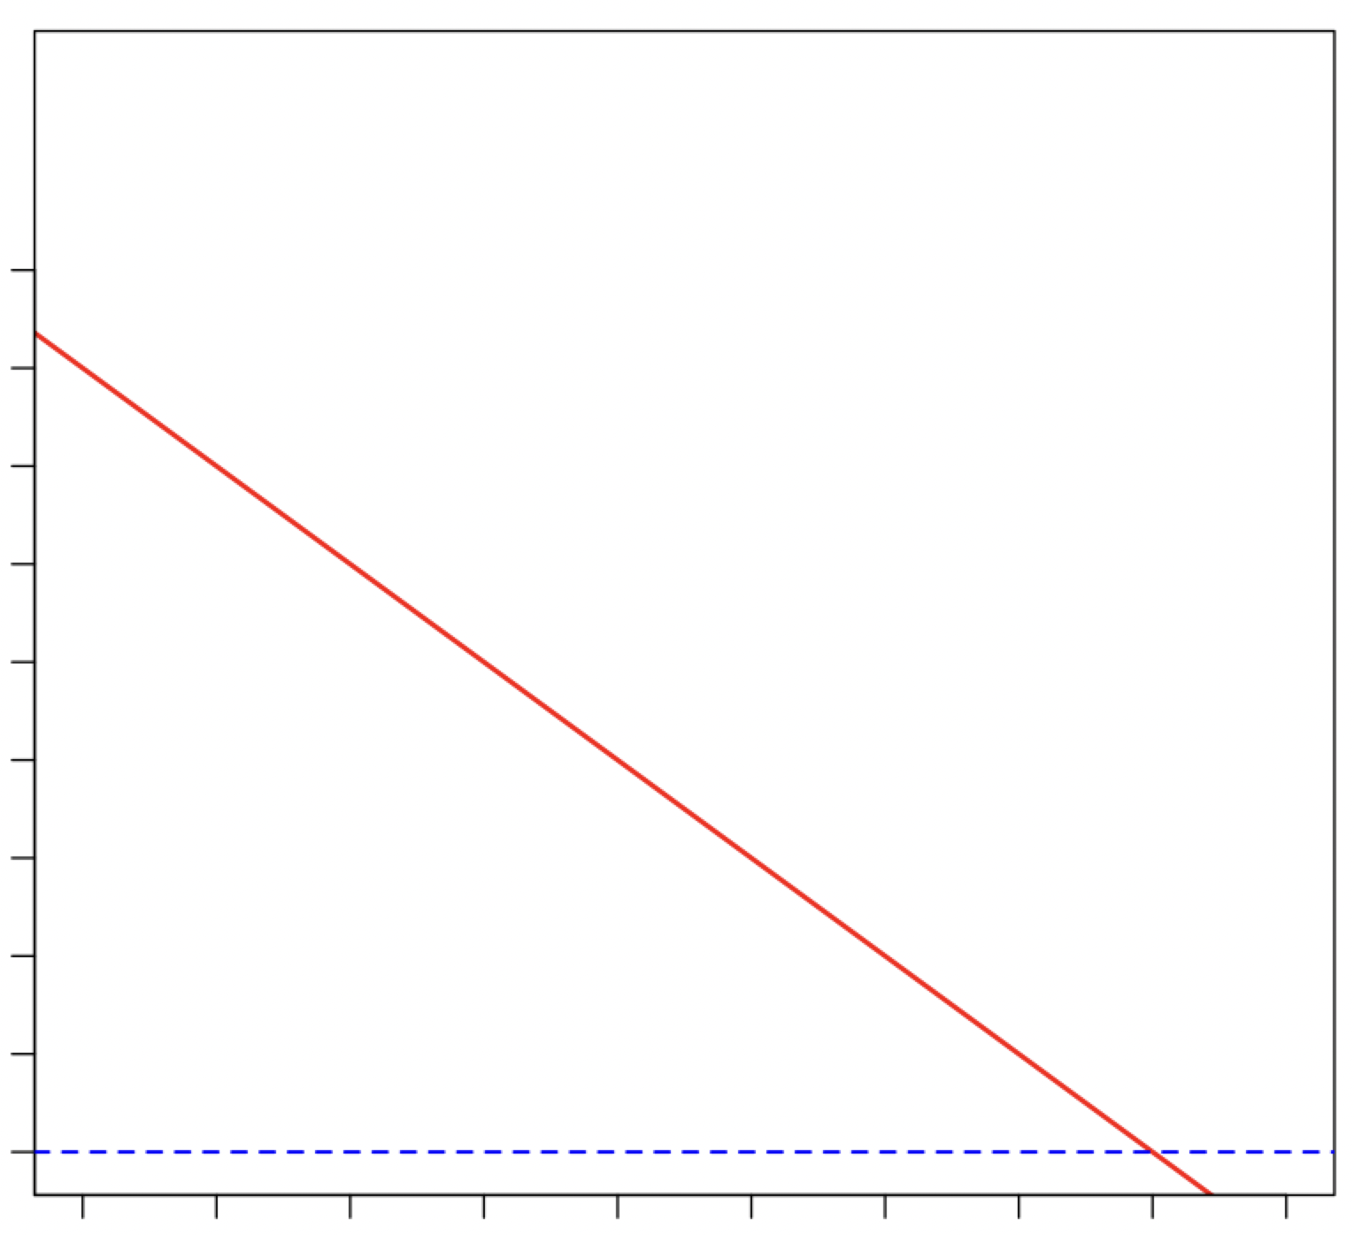
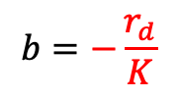
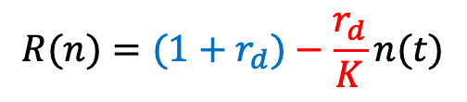
$$R(n)=(1+r_{d})−\frac{r_{d}}{K}n(t)$$
r_{d}
$$b=−\frac{r_{d}}{K}$$
1+r_{d}
K
1
Tamaño de la población n(t)

